Slide 1
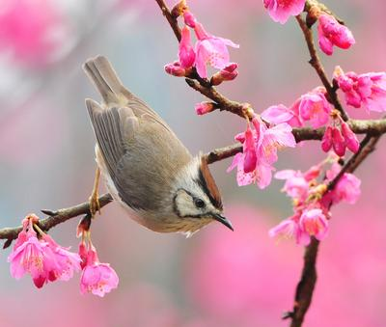
Українська мова
2 клас
Досліджую речення
Урок 94
Досліджую питальні речення

Slide 2

Налаштування на урок
Гра «Питанняпад»
Як настрій?
Як тобі сьогодні спалося?
Що снилося?
Чи смачним був сніданок?
Куди плануєш піти після уроків?
Коли і кому дякував (дякувала) останній раз?
Який розділ української мови почали вивчати?
Беремося ми до справи.
Не ловитимемо ґави.
То ж ви просто молодці!
Працюватимемо всі!

Slide 3
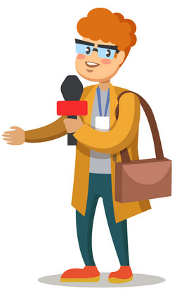
Вправа «Закінчи речення»
Речення – це зв’язані між собою …
слова.
Речення виражає …
закінчену думку.
Слова в реченні пишуться …
окремо.
Перше слово у реченні завжди пишеться …
з великої букви.
В кінці речення ставимо ...
крапку, знак питання або знак оклику.
Розповідне – це речення …
в якому про щось розповідається.
У кінці розповідних речень ставлять …
крапку або знак оклику

Slide 4
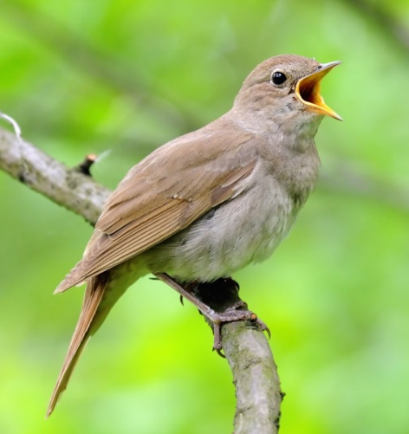
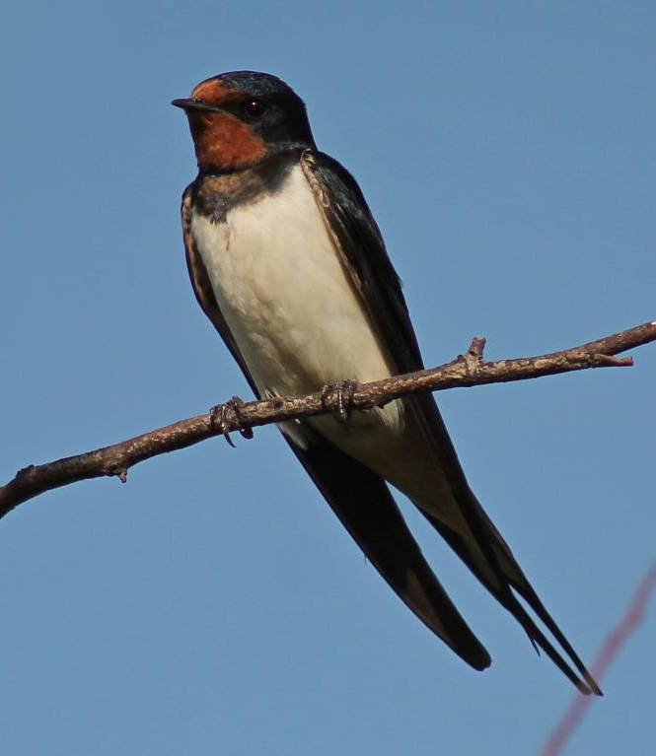
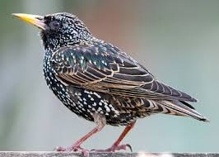
Відгадай загадки
Привітала нас піснями із весною
І живе з нами під стріхою одною
Ось хатина, в ній – співак.
Як цю пташку звати …
Ластівка
Шпак
Соловей
Сам вечірньої години
Заховався в кущ малини
Та на дуду голосну
Грає пісню чарівну.
Пригадай, ці птахи перелітні чи осілі? Що тобі відомо про життя цих пташок?
Скажи одним словом, про кого йшлося в загадках?

Slide 5
Хвилинка-цікавинка
Ластівки здатні ловити свою здобич на льоту. Літають зі швидкістю 130 км/год. Ластівка є символом Естонії.
Одна пара шпаків знищує близько 8 тисяч хрущів, а загальна маса комах, знищених за час вигодовування пташенят, становить 6 кг на сім’ю. Швидкість польоту 70 км/год.
Соловей є символом поетів. Може прожити у неволі близько 25 років. Долає відстань зі швидкістю
30-48 км/год.

Slide 6
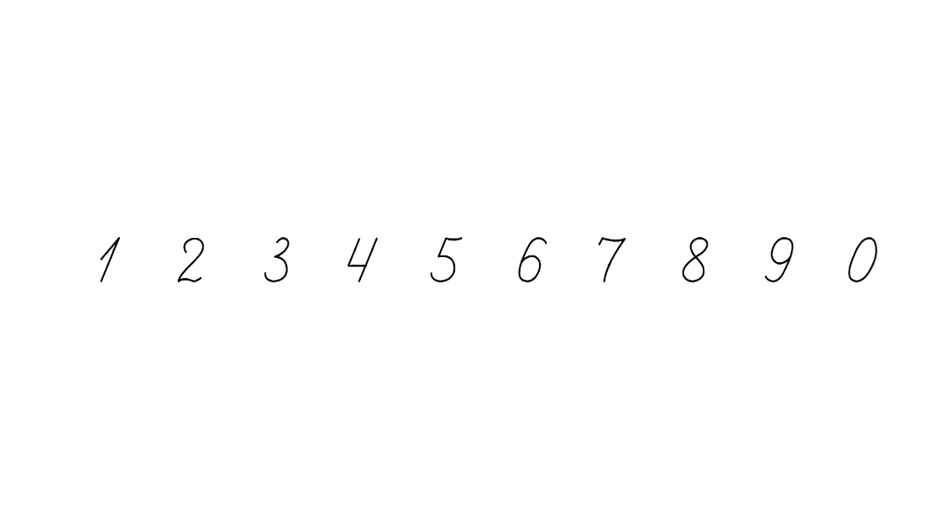


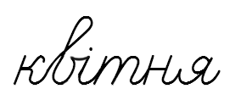

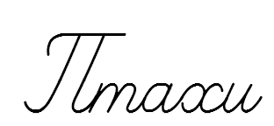
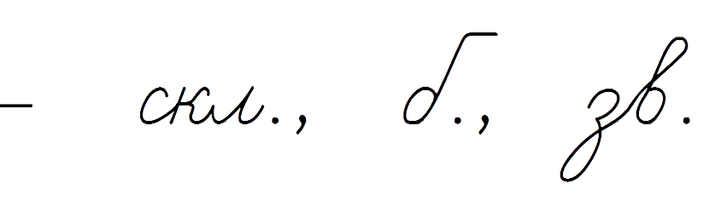
Повідомлення теми уроку
Сьогодні на уроці української мови ми дізнаємось, які речення називають «питальні». Будемо вчитися складати питальні речення. Запишемо діалог. Поспілкуємось про птахів
Прочитай слово. Зроби звукову модель слова, постав наголос. Визнач кількість складів, букв, звуків.
– – о – о
Склади речення про птаха, який тобі подобається.

Slide 7

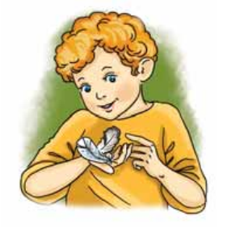
Прочитай уривок із книжки про хлопчика Шушу
Речення, у якому про щось запитується, називається питальним.
У кінці питального речення ставимо знак питання (?).
Коли Шуша знаходив пір'їнку, то починав думати. Яка була пташка? Велика чи мала? Як високо вона може літати? Чи вміє стрибати? Чи вміє співати? Чи боїться котів? Де мешкає? Як її зовуть і що вона любить?
За Ларисою Денисенко
Поясни, що спільного мають виділені речення. З якою інтонацією вони промовляються?
Ґаджик дізнався, що ці речення називаються питальними. Як думаєш чому? Перевір себе за правилом.
Підручник.
Сторінка
115

Slide 8
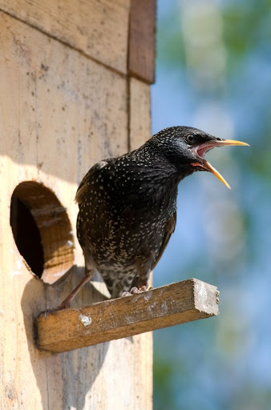
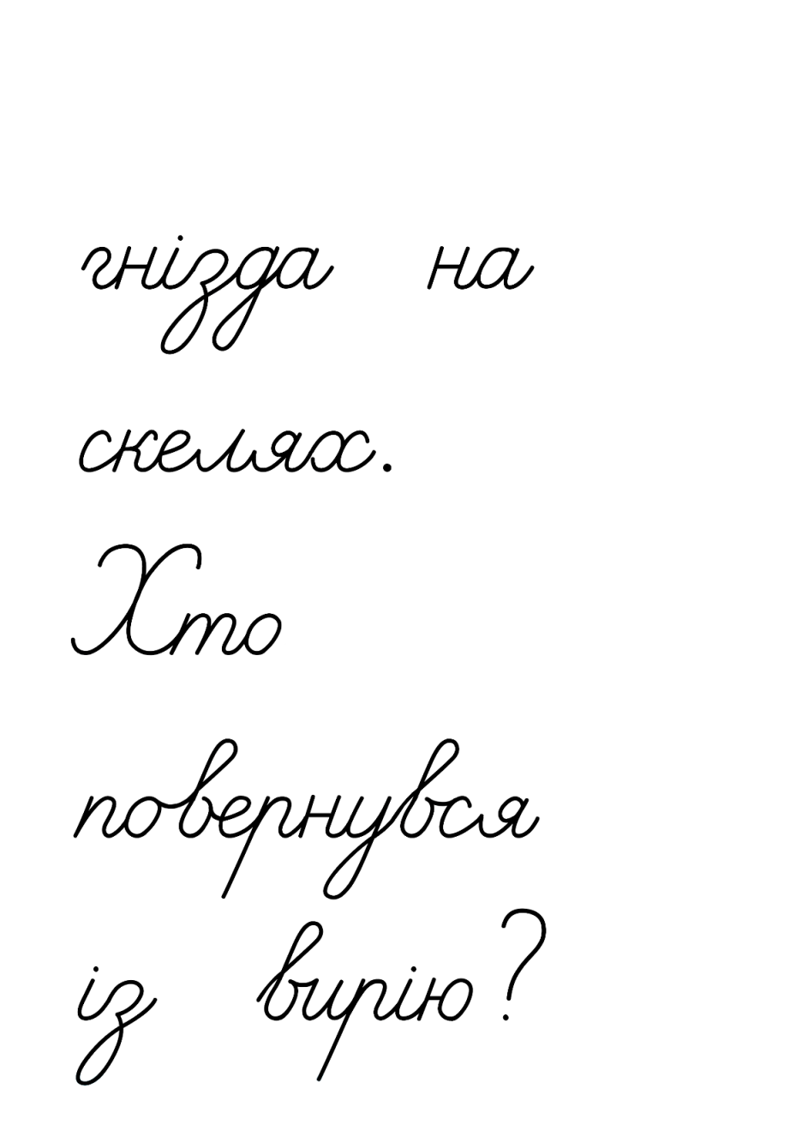
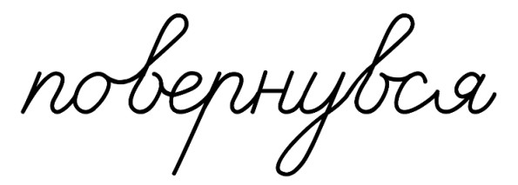

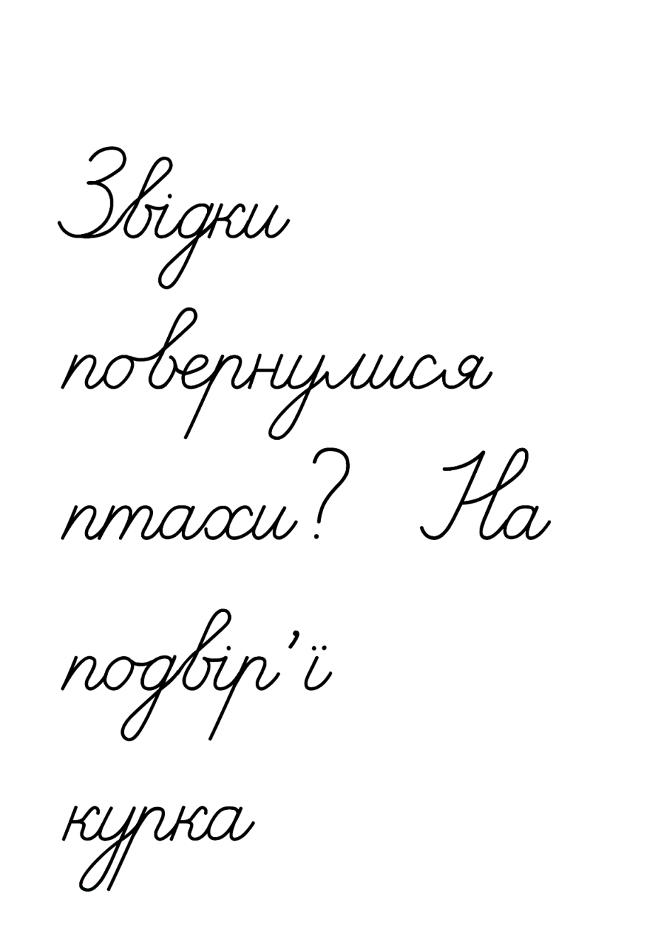
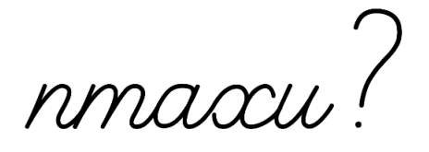
Прочитай смс-повідомлення Ґаджика
Визнач, яке речення він написав – розповідне чи питальне.
Шпаки повернулися з вирію.
Постав запитання до цього смс - повідомлення за поданим початком і запиши. Які речення утворилися?
Підручник.
Сторінка
116

Slide 9
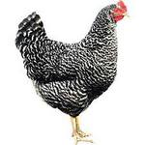
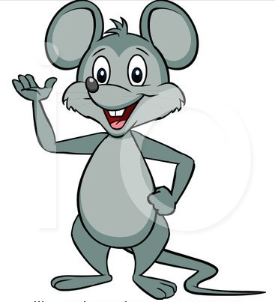
Прочитай текст. Знайди в ньому недолік.
На подвір'ї курка чистила своє пір'ячко Повз неї пробігала мишка Почала вона бесіду
– Що поробляєш, курко
– Пір'я чищу
– А нащо воно тобі От я без нього обходжусь
– Як же без пір'я Для пернатих воно необхідне
З «Великої енциклопедії про все на світі»
.
.
.
?
.
?
.
?
.
В кінці яких речень ставлять крапку? А коли знак питання?
З якою метою вимовляємо розповідні речення? А питальні?
Підручник.
Сторінка
116

Slide 10
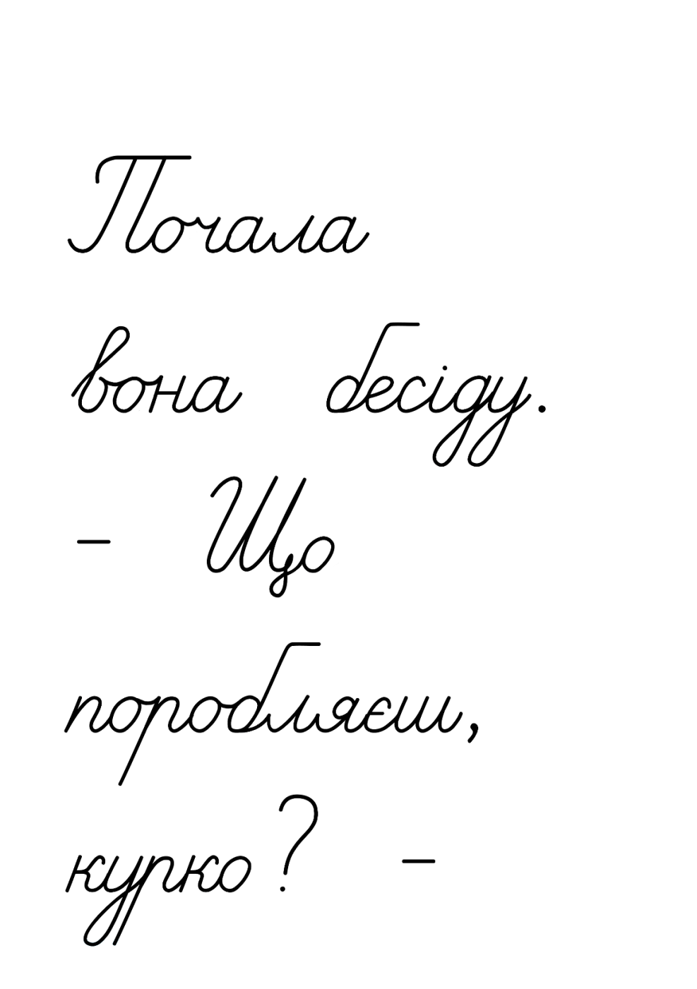


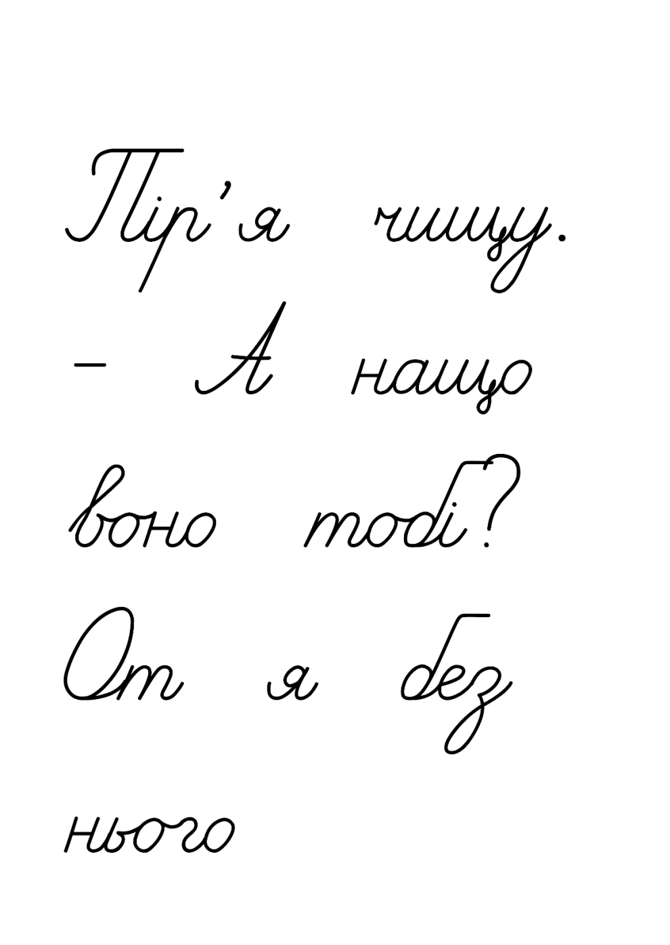




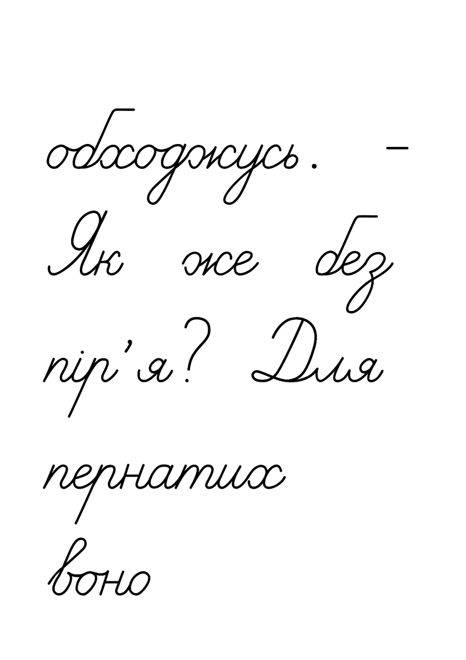



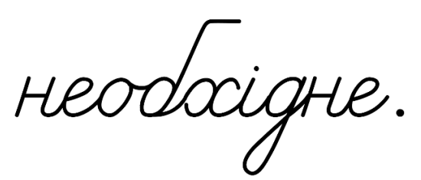
Спиши діалог
Зверни увагу на правила запису діалогу

Slide 11
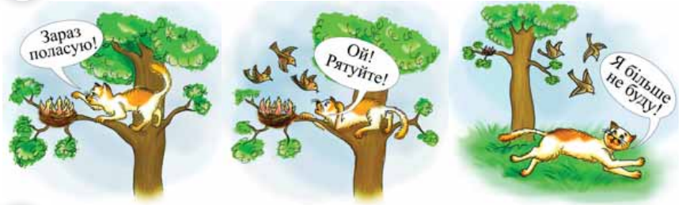
Розглянь комікси
Розкажи, яка пригода сталася з котом. Побудуй запитання до кожного малюнка. З якою інтонацією вимовляються питальні речення? Що ставимо в кінці питального речення?
Куди заліз кіт?
Що сталося з непроханим гостем на дереві?
Як птахи провчили нахабного котика?
Підручник.
Сторінка
116

Slide 12
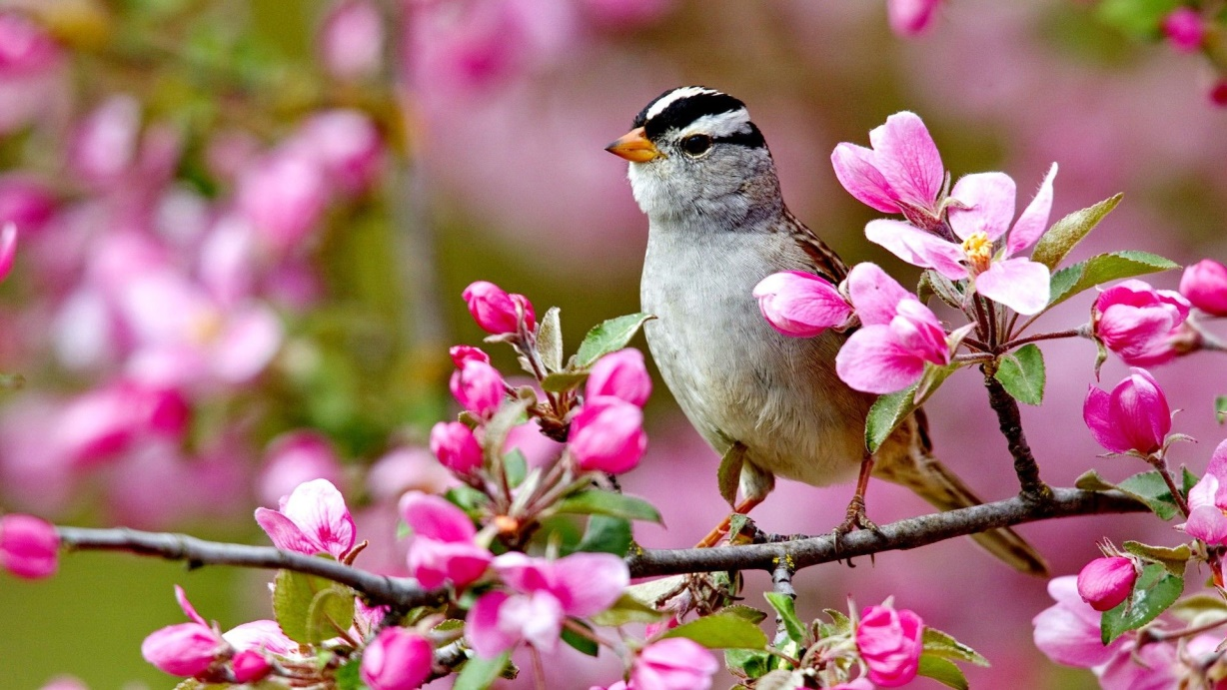
Додаткове завдання
Прочитай речення. Постав до нього три запитання і запиши.
Птахи приносять велику користь.
Хто приносить велику користь?
Що приносять птахи?
Яку користь приносять птахи?
Підручник.
Сторінка
116

Slide 13
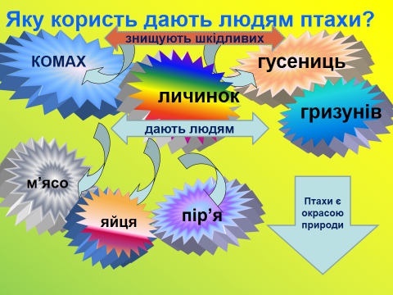

Slide 14
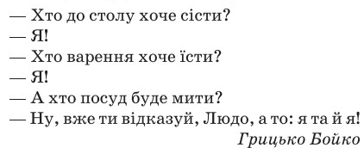
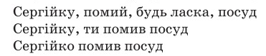
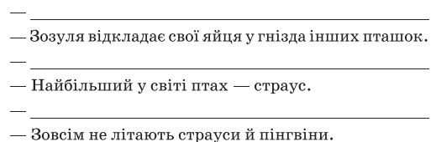
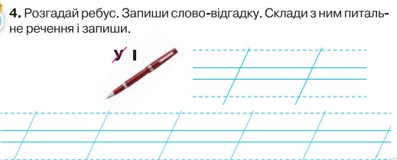
Робота в зошиті
1. Прочитай вірш. Підкресли питальні речення.
2. Прочитай речення. Постав розділові знаки в кінці кожного.
.
?
.
3. У розмові між Родзинкою і Щебетунчиком залишилися тільки відповіді Родзинки. Здогадайся, які запитання їй ставив Щебетунчик. Запиши їх. .
4. Розгадай ребус. Запиши слово-відгадку. Склади з ним питальне речення і запиши.
Куди відкладає яйця зозуля?
Річка
Який птах найбільший у світі?
Які птахи зовсім не літають?
Дніпро – це річка чи море?
Сторінка
Ст 63

Slide 15

Вправа «Мікрофон»
З якими новими реченнями ми ознайомилися на уроці?
Чому ці речення називаються питальними?
Що ставимо в кінці питальних речень?
З якою метою вони промовляються?

Slide 16

Рефлексія
Оціни свою роботу на уроці
Було незрозуміло
Було легко
Було цікаво
Було важко

Slide 17
Для відкриття інтерактивного завдання натисніть на помаранчевий прямокутник
Відкрити онлайнове інтерактивне завдання

